Slide 1
对对对在线考试系统
团队介绍
项目介绍
项目链接
心得体会

Slide 2
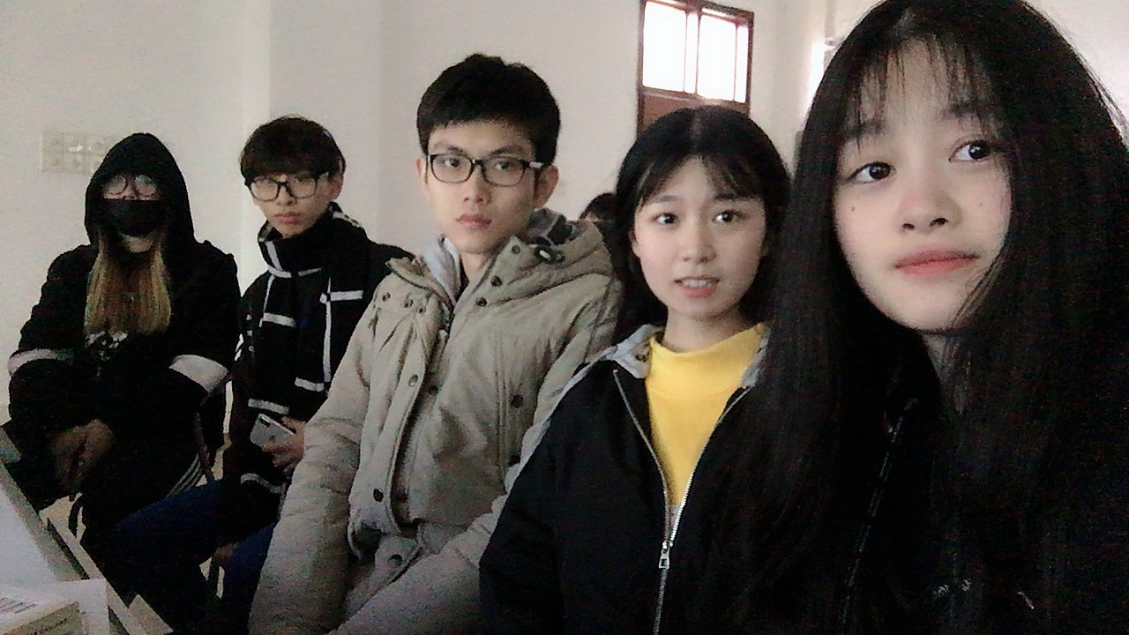
团队介绍
刘咏祺：队长
苏嘉慧：程序员
汤振鹏：数据库
刘思文：文档、美工
胡子健：网络通讯

Slide 3
项目介绍
项目得分标准：
学生：登陆5分、注册5分、个人信息管理5分、考试列表5分、
考试10分（限时考试）、查看成绩排名（5分）
老师：管理班级10分、管理学生10分、出题（单选题、多选题
填空题、判断题）20分、数据统计（排名、用柱形图限
时分段）10分
管理：管理学生老师10分
扣分项：考试没有限时
加分项：学生考试时，不可以打开浏览器5分

Slide 4
包含 SmartArt 的两栏内容布局
百度云
GitHub
https://github.com/WenPeng6/Java
B站
https://www.bilibili.com/video/av39857819/
https://pan.baidu.com/s/1WjhR1FnDM-XiiWDSZzNAGQ

Slide 5
心得体会
在温老师的带领下，我们吸取了更多的专业知识，提高了自身的综合素质，提高了自己的职业技能，锻炼了自己的逻辑思维能力。
在成功中收获喜悦，在困难中突破自我！
最后还收获了一份深厚的师生情，老师，我们超爱您的！

